Slide 1
TEMA
TMAN
Software-Testmanagement
1
Der steigende Anteil der Testkosten
Der Test ist immer ein Test gegen etwas
Codebasierter Test
Datenbasierter Test
Spezifikationsbasierter Test
Die vier P‘s im Software-Engineering
Rolle des Testens bei der Entw. eines Prototyps
Rolle des Testens in einem Entwicklungsprojekt
Anteil der Testkosten in einem Entwicklungsprojekt
Verhältnis von Entwicklern zu Testern in einem Entwicklungsprojekt
Warum man so viele Tester braucht
Kombinatorische Explosion der Testfälle
Rolle des Testens in einem Wartungsprojekt
Anteil der Testkosten in einem Wartungsprojekt
Verhältnis von Entwicklern zu Testern in einem Wartungsprojekt
Warum man nochmals so viele Tester in der Wartung braucht
Die große Frage des Regressionstests
Einige Richtzahlen aus der Praxis
Testmetriken aufgrund der Richtzahlen
Konsequenzen für das Software-Management
11
2
12
3
13
4
14
5
15
6
7
16
8
17
9
18
10
19
20

Slide 2
TEMA
TMAN-1
Der steigende Anteil der Testkosten
100%
80%
Wartungskosten
60%
50%
Softwarekosten
Webbasierte-
Systeme
40%
40%
Client/Server-
Systeme
30%
Online-
Systeme
20%
Batch-
Systeme
1970er
1980er
1990er
2000er

Slide 3
TEMA
TMAN-2
Der Test ist immer ein Test gegen etwas
Verifikation = Abgleich
Konzept
altes
System
Testfälle
Ergebnisse
Testfälle
Ergebnisse
Regelkreis
Regelkreis
System
neues
System
Um ein System verifizieren zu können, muß das Konzept immer unabhängig vom Code sein. Den Code aus dem Konzept zu generieren, verhindert die Verifikation.
Ein System kann auch gegen ein Vorgänger-system bzw. ein Prototypsystem verifiziert werden. In diesem Fall braucht man kein Konzept, muß aber wissen, daß das andere System gültig ist.

Slide 4
TEMA
TMAN-3
Codebasierter Test
Specification
Expected outcomes
Statische
Pfade
Abgleich
Prädikate
Pfadabgleich
Test inputs
Code
Test outcomes
Dynamische Pfade
Interfaces/Databases

Slide 5
TEMA
TMAN-4
Datenbasierter Test
Specification
Sollergebnisse
Expected outcomes
Repräsentative Werte
Abgleich
Datenabgleich
Test inputs
Code
Test outcomes
Zwischenergebnisse
Interfaces/Databases

Slide 6
TEMA
TMAN-5
Spezifikationsbasierter Test
Specification
Sollergebnisse
Expected outcomes
Abgleich
Sollwerte
Ergebnis-
abgleich
Test inputs
Code
Test outcomes
Endergebnisse
Interfaces/Databases

Slide 7
TEMA
TMAN-6
Die vier P‘s im Software-Engineering
Prozeß:
=
Vorgehensmodell, wonach Projekte abgewickelt werden.
Umfaßt Verfahren, Methoden, Techniken und Werkzeuge
Projekt:
=
Einmaliges, zeitlich und geldlich begrenztes Vorhaben, um einen Produktzustand herzustellen (Entwicklungsprojekt) bzw. um ein Produkt von einem Zustand in einen anderen umzuwandeln (Wartungsprojekt)
Produkt:
=
Eine zusammenhängende Menge einzelner Software-Komponenten zur Erfüllung eines betrieblichen Zwecks. Produkte haben viele Zustände. Jeder Zustand entspricht einem Release.
Prototyp:
=
Ein Modell eines Produktes, welches dazu dient, die Anforderungen an das Endprodukt zu analysieren.

Slide 8
TEMA
TMAN-7
Rolle des Testens bei der Entwicklung eines Prototyps
➔ Der Test ist mit der Entwicklung eng gekoppelt.
➔ Zuerst werden die Testfälle formuliert, dann werden die Funktionen
programmiert, welche die Testfälle abdecken.
➔ Der Modul- bzw. der Klassentestrahmen steht am Anfang. Dann
folgt die Implementierung des Moduls bzw. der Klasse.
➔ Somit ist die Prototypentwicklung testgetrieben.
➔ Test- und Entwicklungskosten lassen sich nicht trennen.
➔ Aus Managementsicht ist Test keine separate Aktivität.

Slide 9
TEMA
TMAN-8
Rolle des Testens in einem Entwicklungsprojekt
➔ Der Test ist geteilt in Entwicklungstest (White-Box),
Integrationstest (Grey-Box) und
Systemtest (Black-Box).
➔ Der Entwicklungstest wird vom Entwickler wahrgenommen und zwar im
Zusammenhang mit der Entwicklung der einzelnen Module und Klas-
sen. Die Kosten dafür sind Teil der Entwicklungskosten. Der Entwickler
bewahrt die Testfälle auf.
➔ Der Integrationstest wird von einer gemischten Mannschaft, bestehend
aus Entwicklern und Testern, durchgeführt. Die Kosten dafür werden
50:50 auf Entwicklung und Test verteilt. Die Tester übernehmen die
Testfälle.
➔ Der Systemtest wird von einer unabhängigen Testgruppe mit eigens
entwickelten Testfällen durchgeführt. Die Systemtestkosten sind reine
Testkosten. Die Testgruppe ist für die Erstellung und Fortschreibung
der Systemtestfälle verantwortlich.

Slide 10
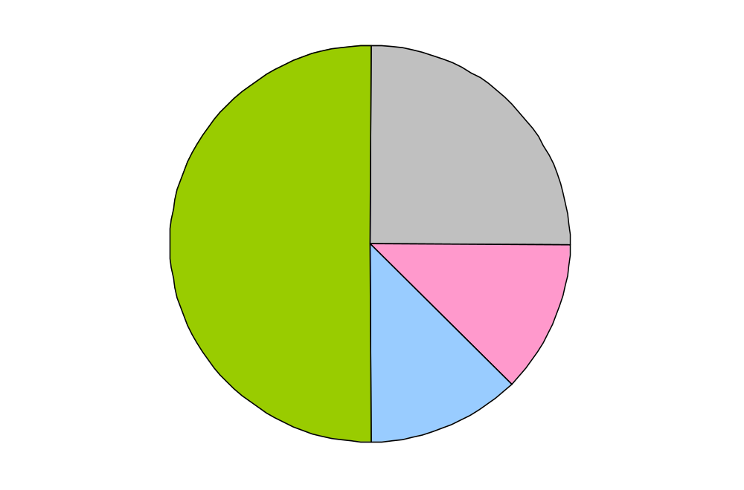
TEMA
TMAN-9
Anteil der Testkosten in einem Entwicklungsprojekt
50% der Projektkosten sind
Testkosten, aber 25% davon
werden von den Entwicklern
erbracht.
37,5% der Projektkosten entfallen auf die Testabteilung
50%
25%
Systemtestkosten
Entwicklungskosten
einschließlich
Unit-Testkosten
12,5%
Integrationskosten
Testeranteil
12,5%
Integra-tionskosten
Entwickleranteil

Slide 11
TEMA
TMAN-10
Verhältnis von Entwicklern zu Testern in einem Entwicklungsprojekt
2:1
Eine Testerin
Eine Testerin
Bei einer Projektgruppe von 8 Entwicklern
sollten mindestens 4 Tester dazu kommen
Zwei Entwickler

Slide 12
TEMA
TMAN-11
Warum man so viele Tester braucht
➔ Zu jedem Use Case, bzw. jeder Transaktion, gibt es n Ausgänge.
Z.B. beim Use Case „Geld vom Automaten holen“ gibt es neben dem
guten Ausgang mindestens sieben schlechte Ausgänge
● die Karte ist ungültig,
● die PIN-Nummer stimmt nicht,
● der Server ist nicht erreichbar,
● der Automat hat kein Geld mehr,
● der gewünschte Betrag ist höher als die Tagesgrenze,
● das Konto ist gesperrt und
● das Konto ist überzogen.
➔ Alle acht Fälle müssen getestet werden. Falls ein Fehler auftritt, müssen
die acht Fälle wiederholt werden.
➔ Alle acht Testfälle müssen spezifiziert, erfaßt und verwaltet werden.
➔ Der Aufwand für die Spezifikation eines Testfalls entspricht dem
Aufwand für die Kodierung einer Funktion.
➔ Der Aufwand für die Spezifikation von acht Testfällen entspricht dem
Aufwand für die Kodierung einer kleinen Klasse.
➔ Normale Use Cases haben 10-20 Ausgänge und betreffen 2-4 Objekt-
typen. Jeder Objekttyp hat 4-8 Zustände. Um alle Objektzustände mit
allen logischen Ausgängen zu verwenden, braucht man 80 bis 640
Testfälle pro Use Case.

Slide 13
TEMA
TMAN-12
Kombinatorische Explosion der Testfälle
Objekt
Zustände
Use Case
Objekt
Zustände
System-Actor
Objekt
Zustände
Ausgänge
Testfälle = Use Cases (1)
* Ausgänge (3)
* Objekte (3)
* Zustände (4) = 36

Slide 14
TEMA
TMAN-13
Rolle des Testens in einem Wartungsprojekt
➔ Der Test ist geteilt in Änderungstest (White-Box) und
Regressionstest (Black-Box)
➔ Der Änderungstest wird vom Entwickler wahrgenommen und zwar im
Zusammenhang mit der Änderung der einzelnen Module und Klas-
sen. Die Kosten daür sind Teil der Änderungskosten. Der Entwickler
schreibt die Testfälle fort.
➔ Der Regressionstest wird von der unabhängigen Testgruppe mit den
alten plus neuen Testfällen durchgeführt. Die Regressionstestkosten
sind reine Testkosten. Die Testgruppe ist für Pflege und Fortschreibung
der Systemtestfälle verantwortlich.

Slide 15
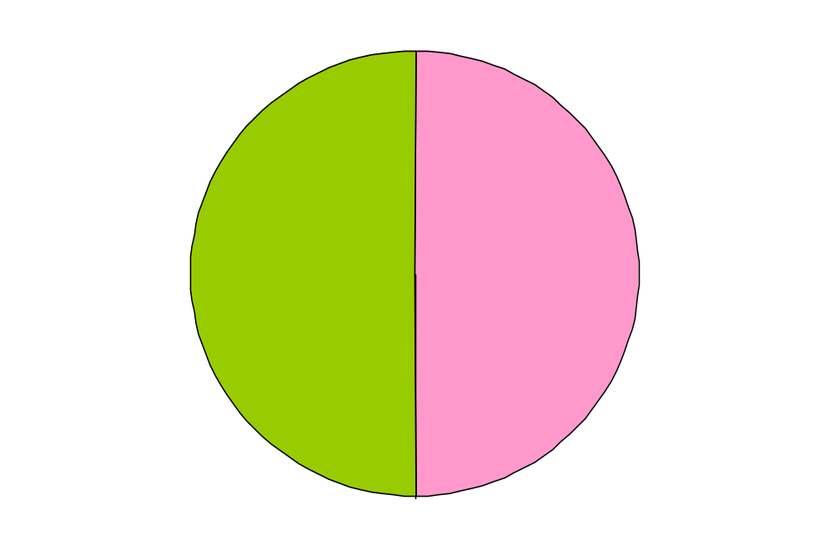
TEMA
TMAN-14
Anteil der Testkosten in einem Wartungsprojekt
50% der Wartungskosten
sind reine Testkosten
50%
50%
Änderungskosten
einschließlich
Unit-Testkosten
Regressionstest-
kosten
● Testfallfortschreibung
● Testdatenfortschreibung
● Testwiederholung
● Testabgleich

Slide 16
TEMA
TMAN-15
Verhältnis von Entwicklern zu Testern in einem Wartungsprojekt
1:1
Ein Entwickler
Eine Testerin
Bei einer Projektgruppe von 4 Entwicklern
sollte es 4 Tester geben.

Slide 17
TEMA
TMAN-16
Warum man nochmals so viele Tester in der Wartung braucht
➔ Zu einem Use Case, bzw. einer Transaktion, wird eine Änderung zu
einer Methode in einer Klasse gemacht.
Z.B. in dem Use Case „Geld vom Automaten holen“ wird die Tages-
grenze erhöht.
➔ Der Entwickler kann diese Änderung in die Client-Klasse einfügen und
innerhalb weniger Stunden testen. Sein Aufwand ist minimal.
➔ Der Tester muß nur den Testfall
● gewünschter Betrag höher als Tagesgrenze
ändern. Dennoch müßte er alle acht Testfälle wiederholen, um sicher
zu sein, daß es keine unerwünschten Nebenwirkungen gibt. Sein Auf-
wand hat sich nur minimal reduziert.
➔ Falls ein Objekttyp mit sechs neuen Zuständen zu einem Use Case
mit zwei Objekttypen a vier Zuständen und zehn Ausgängen hinzu
kommt, müßte der Tester jetzt die alten 80 Testfälle plus die neuen
60 Testfälle ausführen.

Slide 18
TEMA
TMAN-17
Die große Frage des Regressionstests
Soll man das Fachkonzept (bzw. das Pflichtenheft, bzw. die Requirement Specification)
fortschreiben und dagegen testen?
Oder
Soll man das Fachkonzept (bzw. das Pflichtenheft, bzw. die Requirement Specification)
wegwerfen und nur noch gegen die letzte Version testen?
Konzept
Test
System
Konzept
Test
System
oder
Test
Konzept
++
Test
System
++
Papier-
korb
System
++

Slide 19
TEMA
TMAN-18
Einige Richtzahlen aus der Praxis
Maßeinheit
Minisystem
Kleinsystem
Mittelsystem
Großsystem
Riesensystem
Funct-Points
Object-Points
Anweisungen
Codezeilen
1.000
8.000
20.000
40.000
5.000
40.000
100.000
200.000
20.000
160.000
400.000
800.000
50.000
400.000
1.000.000
2.000.000
100.000
800.000
2.000.000
4.000.000
Use Cases
Klassen
Komponenten
Schnittstellen
Datenbanken
20
48
32
60
8
100
240
160
300
40
400
960
640
1.200
160
1.000
2.400
1.600
3.000
400
2.000
4.800
3.200
6.000
800
Testläufe
Testfälle
Testfehler
Kundenfehler
80
800
72
14
400
4.000
360
72
1.600
16.000
1.440
288
4.000
40.000
3.600
720
8.000
80.000
7.200
1.440
Entwicklungs-
aufwand
Testaufwand
32 PM‘s
16 PM‘s
200 PM‘s
100 PM‘s
1.000 PM‘s
500 PM‘s
2.750 PM‘s
1.375 PM‘s
6.600 PM‘s
3.300 PM‘s

Slide 20
TEMA
TMAN-19
Testmetriken aufgrund der Richtzahlen
Metrik
nach
Funct.-Point
nach
Obj.-Point
nach
Anweisung
nach
Code-Zeile
nach
Use Case
nach
Klasse
nach
Komponente
Fehlerdichte
0,086
0,011
0,004
0,002
4,32
1,8
2,7
Testfalldichte
0,800
0,100
0,040
0,020
40,0
16,6
25,0
Testaufwand
0,03 PM‘s
0,004 PM‘s
0,002 PM‘s
0,001 PM‘s
1,65 PM‘s
0,69 PM‘s
1,03 PM‘s
Es kommt darauf an, möglichst viele Fehler
pro Testfall aufzudecken.
Testeffizienz = Testfehler / Testfälle
7.200 / 80.000 = 0,09
pro Testfall werden 0,09 Fehler aufgedeckt
Es kommt darauf an, möglichst viele Fehler
im Hause zu finden, ehe der Kunde sie findet.
Testqualität = Testfehler / (Testfehler + Kundenfehler)
7.200 / (7.200 + 1.440) = 0,83
83% der Fehler werden vom Testteam gefunden
Es kommt darauf an, alle Ausgänge aller
Use Cases zu testen.
Testdeckung = Ist-Testfälle / Soll-Testfälle
80.000 / 124.000 = 0,64
64% der funktionalen Ausgänge sind getestet worden

Slide 21
TEMA
TMAN-20
Konsequenzen für das Software-Management
1.
Das Testen muß in der Software-Engineering-Ausbildung stärker betont werden.
Der Beruf Software-Tester muß für junge Leute attraktiv gemacht werden.
Jeder Softwareentwicklungs- und -wartungsbetrieb muß Tester beschäftigen.
Der Systemtest muß als Projekt im Projekt betrachtet werden.
Der Testaufwand muß getrennt kalkuliert werden.
Die Testkosten müssen getrennt geführt werden.
Die Tester brauchen eine eigene Infrastruktur mit speziellen Testwerkzeugen und einer Testfalldatenbank.
Die Effektivität und Qualität des Tests muß sich mittels Testmetriken messen lassen.
Der Test muß so weit wie möglich automatisiert werden.
Der Testbetrieb muß professionell organisiert und geführt werden.
2.
3.
4.
5.
6.
7.
8.
9.
10.

